Slide 1
Разработала и провела педагог – психолог: Васильева Ольга Васильевна
Презентация
Акция « Почта дружбы»
Принимали участие учащиеся начальной школы.

Slide 2
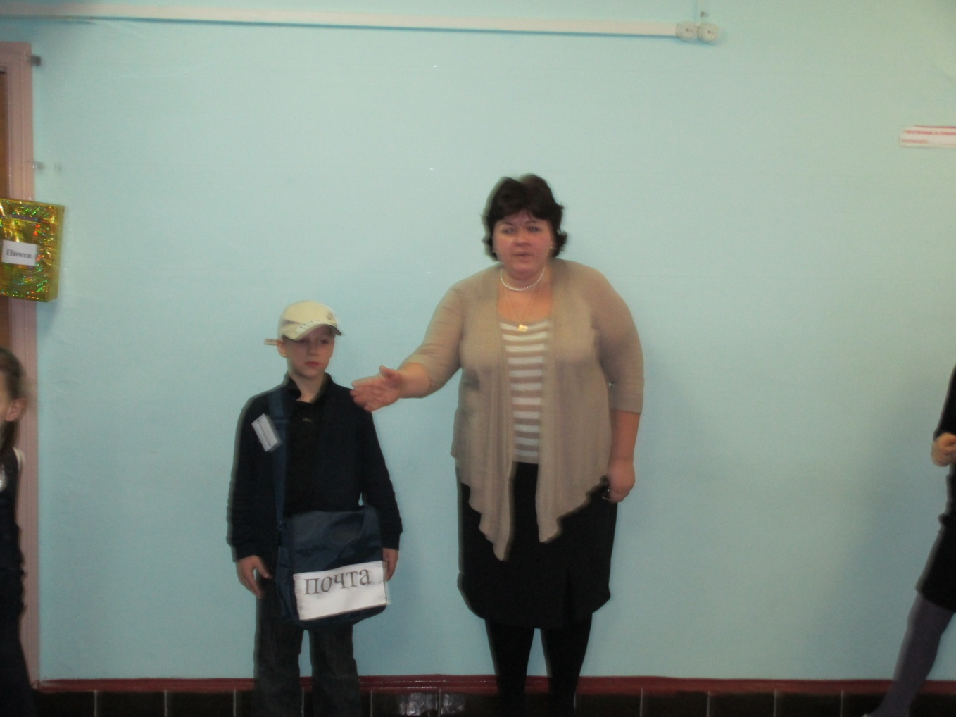
Пояснительная записка.
Участники: в акции участвовали учащиеся с 0 по 4 классы.
В жизни закладываются наиболее важные и фундаментальные человеческие способности – познавательная активность, любознательность, уверенность в себе и доверие к другим людям, целенаправленность и настойчивость, воображение, творческая позиция и многое другое. Все эти способности не возникают сами по себе, а требуют непременного участия взрослого и соответствующих возрасту форм деятельности.

Slide 3
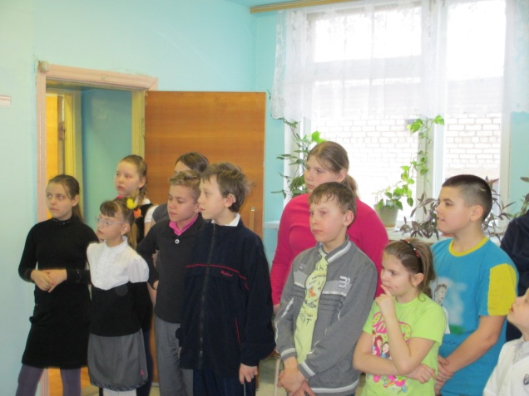
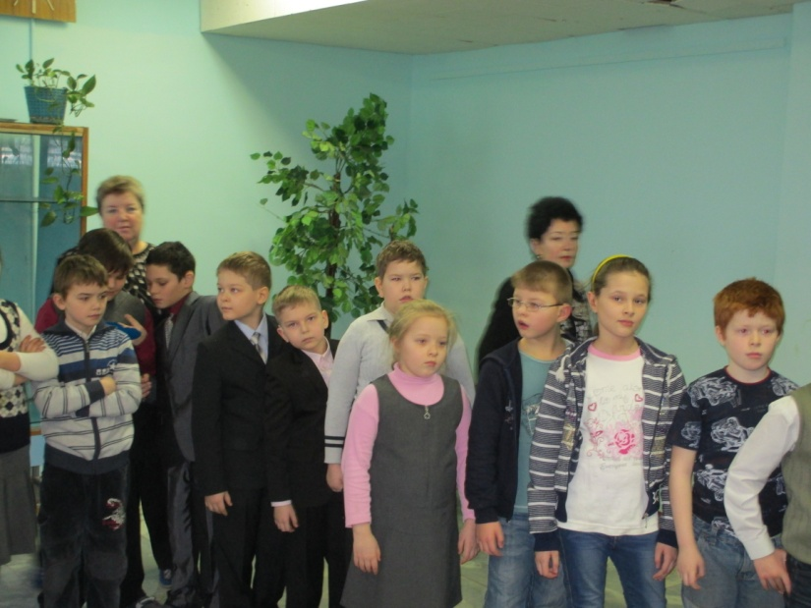
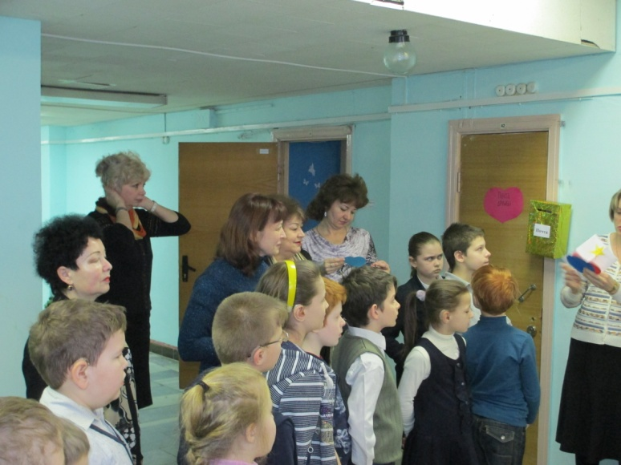
Акция « Почта дружбы»
Цель: развитие коммуникативной и эмоционально-личностной сферы в процессе развития умения взаимодействовать со сверстниками.
Оборудование: почтовый ящик, сумка почтальона, кепка с название «почтальон», письма дружбы.

Slide 4
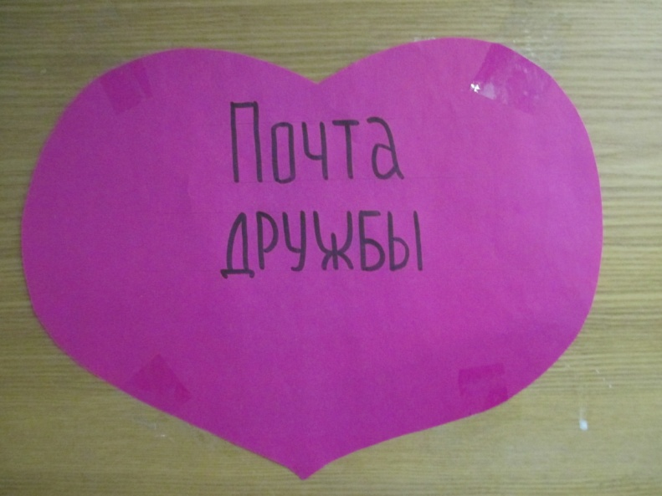
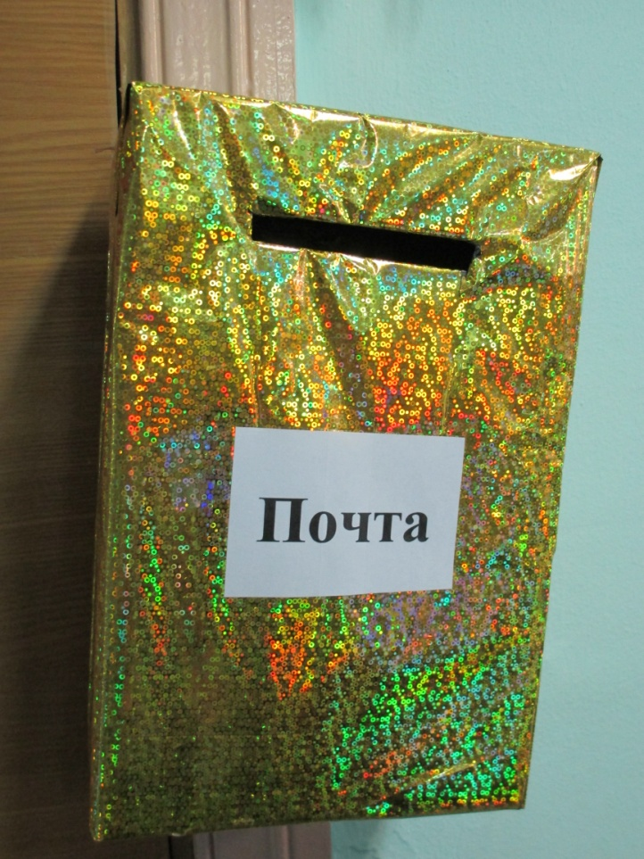
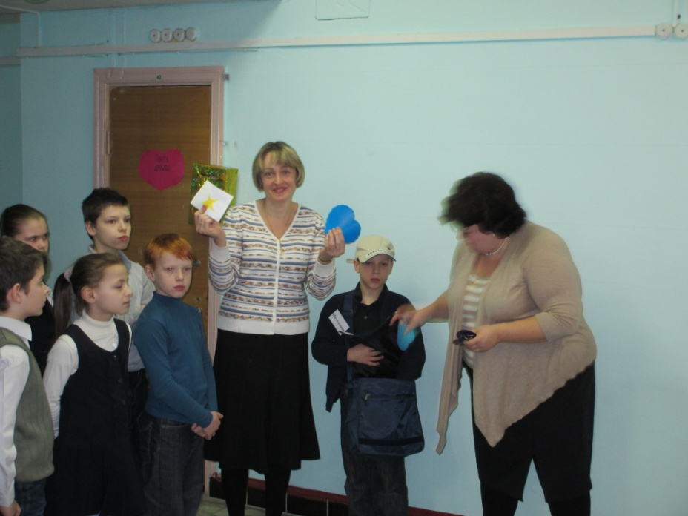

Slide 5
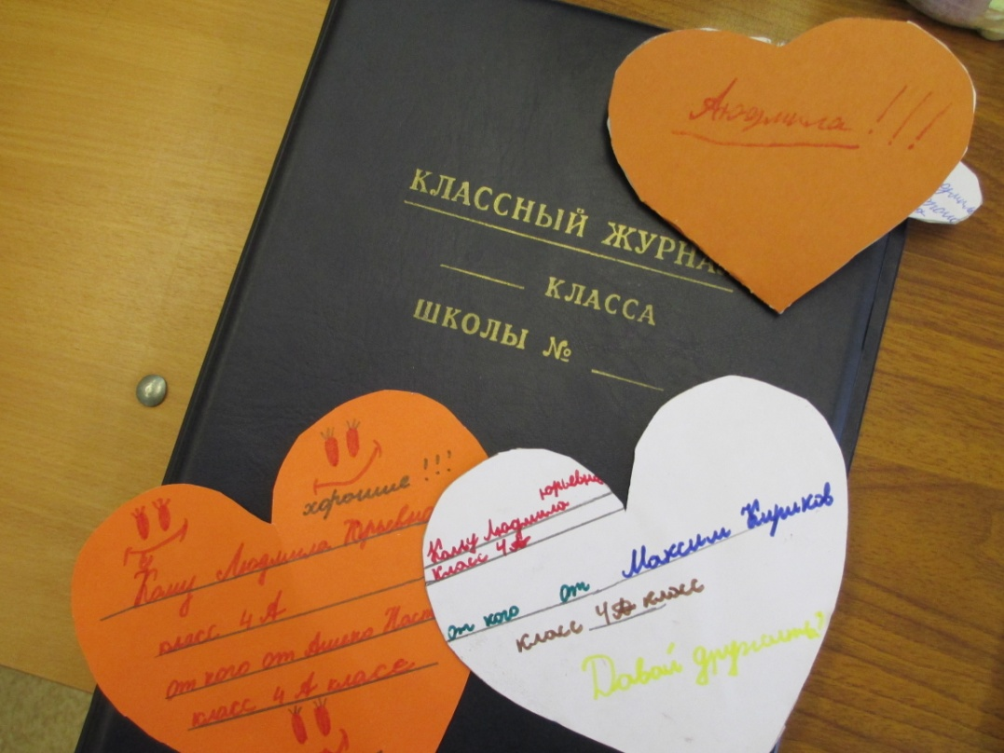
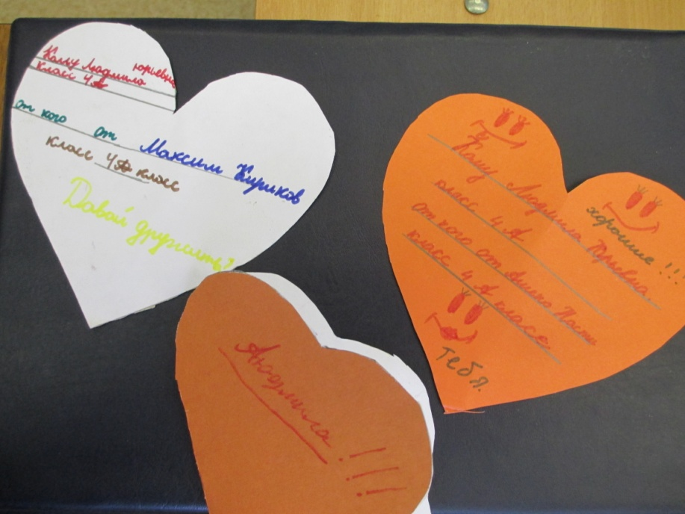
Ожидаемый результат:
- развитие эмоционально – практического взаимодействия со взрослыми и сверстниками;
- сформированность активной и пассивной речевой сферы в соответствии с возрастом;
- преодоление гиперпривязанности к матери;
- мотивированность к общению и взаимодействию со сверстниками и другими взрослыми;
- высокий уровень развития волевой саморегуляции, доступный для ребенка этого возраст;
- сформированность игровой и предметно-манипулятивной деятельности.

Slide 6
Спасибо за внимание!

